Slide 1
Projekt Francúzsko 2019
Ľubomír Šuňavec
II.A

Slide 2
Farma La Robinerie
1985
Predaj farmy v Nemecku
Nákup farmy so 180 hektárami obilnín vo Francúzsku
1987
Vytvorenie dielne na výkrm ošípaných
1995
Kúpa ďalšej farmy s rozlohou 75 hektárov
Stavba ošipárne s rozlohou 2560 m²
1997
Zriadenie porodnej miesnosti pre 450 prasníc
2000
Nákup farmy s rozlohou 120 hektárov
2005
Založenie priameho predaja nehnuteľnosti a výstavba laboratória 40 m²
2008
Rozšírenie laboratória 120 m²
2013
Otvorenie obchodu Mers sur Indre
2014
V októbri: prevzatie domu Pitault
19. decembra: otvorenie obchodu Ardentes

Slide 3
Práca pri ošípaných
Pri ošípaných
Čistenie boxov, vapkovanie priestorov pre odstavčatá a pôrodnice
Brúsenie zubov, vakcinácia malých prasiatok
Kŕmenie granulovaným krmivom
Umývanie dverí, okien a šatne
Váženie odstavčiat, tetovanie
Kydanie hnoja prasniciam
Zakladanie tabuliek v pôrodnici

Slide 4
Plus a mínus pri ošípaných
Plus
Čistota pri ošípaných
Kŕmenie ošípaných
Starostlivosť o malé prasiatka
Mínus
Podľa mňa žiaden mínus pri práci s ošípanými

Slide 5
Práca v kuchyni a v mäsiarni
Rozrábka mäsa
Výroba šunky
Vákuovanie mäsa
Čistenie zeleniny
Mletie mäsa
Lepenie etikiet na produkty
Umývanie riadu
Výroba klobás

Slide 6
Plus a mínus v kuchyni
Plus
Vlastné mäso
Príprava šunky
Mínus
Hygiena
Pracovníci
Čistota mäsa

Slide 7
Farma

Slide 8
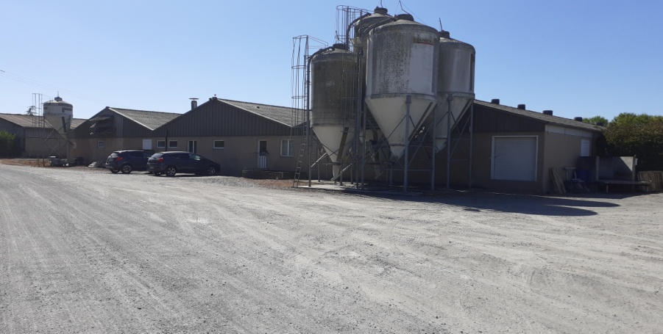
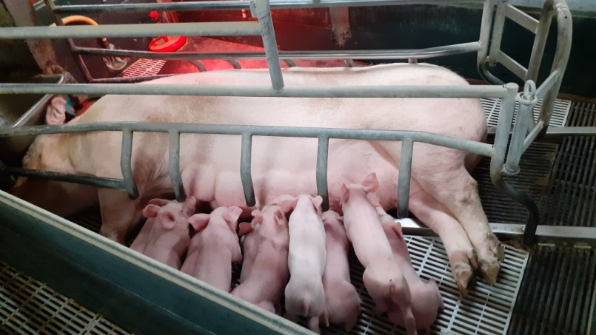
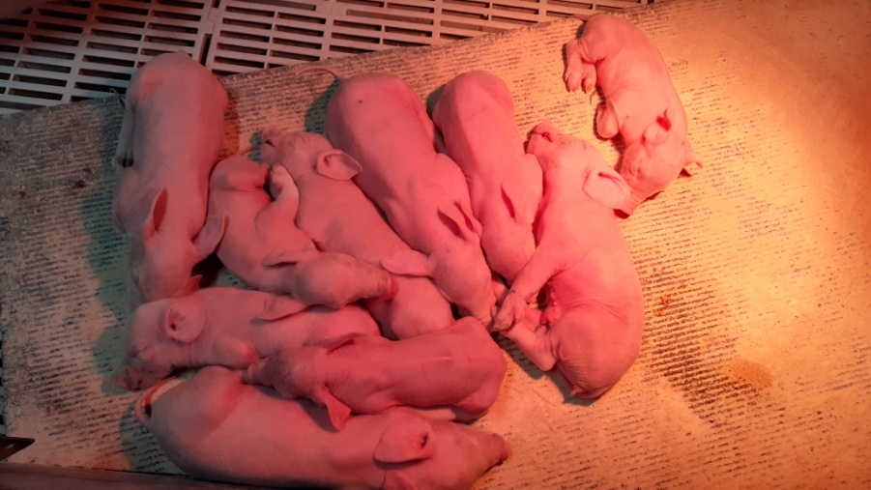
Ošipáreň a prasiatka

Slide 9
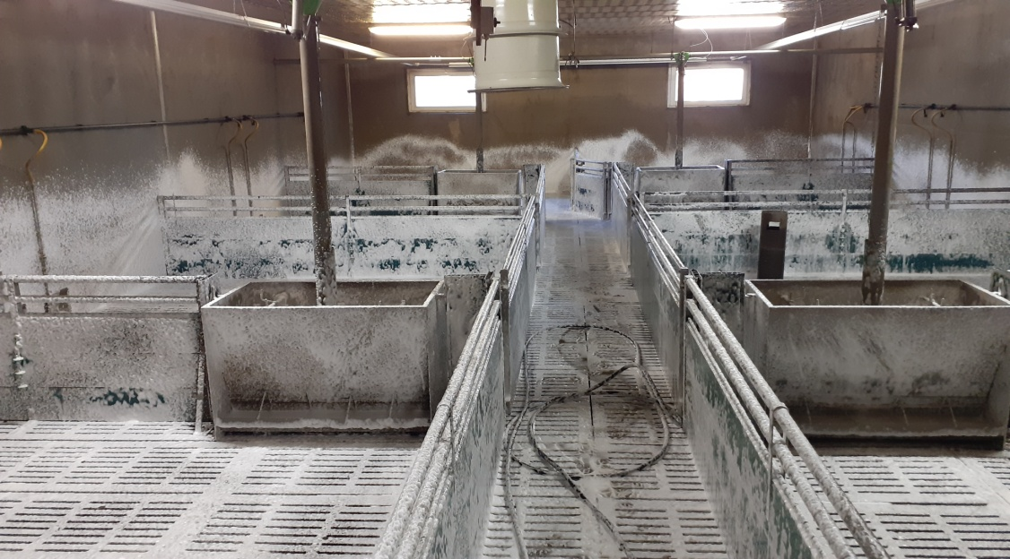
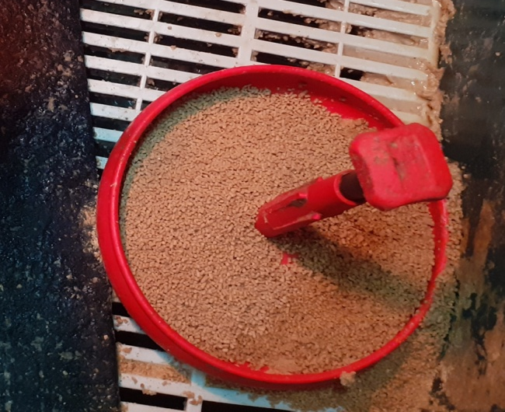
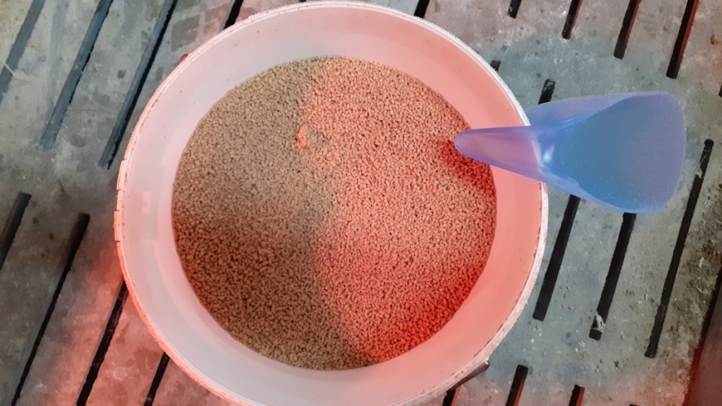
Práca a krmivo

Slide 10
Ďakujem za pozornosť

